Slide 1
Argumenteren en Overtuigen College 7: Inleiding (klassieke) retorica
Mila van Nieuwenhuizen (m.van.nieuwenhuizen@hum.leidenuniv.nl)

Slide 2
Vandaag
Bespreking tentamen
Inleiding retorica

Slide 3
De best gemaakte vraag!
In de argumentatie Het kan niet gaan regenen, want we gaan vandaag picknicken is sprake van:
(A) een argumentum ad misericordiam.
(B) een pathetische drogreden.
(C) een argumentum ad ignorantiam.
(D) een argumentum ad consequentiam.
Notes:
21 studenten gemaakt, 100% goed! (Over het algemeen de drogredenen goed gemaakt)

Slide 4
De best gemaakte vraag!
In de argumentatie Het kan niet gaan regenen, want we gaan vandaag picknicken is sprake van:
(A) een argumentum ad misericordiam.
(B) een pathetische drogreden.
(C) een argumentum ad ignorantiam.
(D) een argumentum ad consequentiam.
Notes:
21 studenten gemaakt, 100% goed! (Over het algemeen de drogredenen goed gemaakt)

Slide 5
De slechtst gemaakte vraag…
Het brugargument in een enkelvoudige argumentatie is altijd
(A) een verzwegen uitspraak.
(B) een logisch geldige uitspraak.
(C) een algemene uitspraak.
(D) een redelijke uitspraak.
Notes:
17% goed gemaakt…
9 studenten hadden A
9 studenten hadden B
4 studenten hadden C
2 studenten hadden D

Slide 6
De slechtst gemaakte vraag…
Het brugargument in een enkelvoudige argumentatie is altijd
(A) een verzwegen uitspraak.
(B) een logisch geldige uitspraak.
(C) een algemene uitspraak.
(D) een redelijke uitspraak.
Notes:
17% goed gemaakt…
9 studenten hadden A
9 studenten hadden B
4 studenten hadden C
2 studenten hadden D

Slide 7
De vaak voorspelde fout…
Een argumentatieschema
(A) geeft een overzicht van een betoog met daarin de verbanden tussen het standpunt en de argumenten.
(B) representeert de specifieke manier waarop een enkel argument en het standpunt met elkaar in verband worden gebracht.
(C) representeert de standaardvorm van een geldige redenering.
(D) geeft een overzicht van de standpunten van de protagonist en de antagonist.
Notes:
31% goed gemaakt… Definitievraag, argh!!
9 studenten hadden A
4 studenten hadden B

Slide 8
De vaak voorspelde fout…
Een argumentatieschema
(A) geeft een overzicht van een betoog met daarin de verbanden tussen het standpunt en de argumenten.
(B) representeert de specifieke manier waarop een enkel argument en het standpunt met elkaar in verband worden gebracht.
(C) representeert de standaardvorm van een geldige redenering.
(D) geeft een overzicht van de standpunten van de protagonist en de antagonist.
Notes:
31% goed gemaakt… Definitievraag, argh!!
9 studenten hadden A
4 studenten hadden B

Slide 9
Overige moeilijke tentamenvragen 1
De argumentatie
Deze maaltijd is ongetwijfeld met veel zorg bereid, want het smaakt allemaal geweldig en als eten met veel zorg wordt klaargemaakt, dan proef je dat ook echt.
bevat een
(A) modus ponens.
(B) modus tollens.
(C) drogreden van de ontkenning van het antecedent.
(D) drogreden van de bevestiging van de consequent

Slide 10
Deze maaltijd is ongetwijfeld met veel zorg bereid Standpunt
want het smaakt allemaal geweldig Argument
en als eten met veel zorg wordt klaargemaakt, dan Brugargument proef je dat ook echt.
Als [p: eten met zorg bereid], dan [q: eten smaakt goed]. Majorpremisse
[q: eten smaakt goed] Minorpremisse
Dus [p: eten met zorg bereid] Conclusie

Slide 11
Deze maaltijd is ongetwijfeld met veel zorg bereid Standpunt
want het smaakt allemaal geweldig Argument
en als eten met veel zorg wordt klaargemaakt, dan Brugargument proef je dat ook echt.
Als [p: eten met zorg bereid] dan [q: eten smaakt goed]. Majorpremisse
[q: eten smaakt goed] Minorpremisse
Dus [p: eten met zorg bereid] Conclusie
[q] dus [p]?? → Drogreden: bevestiging van de consequent
(voor meer uitleg: zie p. 121)

Slide 12
Overige moeilijke tentamenvragen 1
De argumentatie
Deze maaltijd is ongetwijfeld met veel zorg bereid, want het smaakt allemaal geweldig en als eten met veel zorg wordt klaargemaakt, dan proef je dat ook echt.
bevat een
(A) modus ponens.
(B) modus tollens.
(C) drogreden van de ontkenning van het antecedent.
(D) drogreden van de bevestiging van de consequent

Slide 13
Overige moeilijke tentamenvragen 2
Welk van de onderstaande tekstjes bevat een verzwegen standpunt?
(A) Rick wil graag een nieuwe fiets kopen, en wie een nieuwe fiets wil kan het beste een Gazelle nemen.
(B) Rick wil een nieuwe fiets kopen, want zijn huidige fiets trapt zo zwaar.
(C) Rick wil een nieuwe fiets kopen. Laten we hem daarom vertellen over die winkel waar Lies laatst een fiets heeft gekocht.
(D) Rick wil een nieuwe fiets kopen, dus is hij vast online aan het rondkijken.

Slide 14
Welk van de onderstaande tekstjes bevat een verzwegen standpunt?
(A) Rick wil graag een nieuwe fiets kopen, en wie een nieuwe fiets wil kan het beste een Gazelle nemen.
(B) Rick wil een nieuwe fiets kopen, want zijn huidige fiets trapt zo zwaar.
(C) Rick wil een nieuwe fiets kopen. Laten we hem daarom vertellen over die winkel waar Lies laatst een fiets heeft gekocht.
(D) Rick wil een nieuwe fiets kopen, dus is hij vast online aan het rondkijken.

Slide 15
Overige moeilijke tentamenvragen 2
Welk van de onderstaande tekstjes bevat een verzwegen standpunt?
(A) Rick wil graag een nieuwe fiets kopen, en wie een nieuwe fiets wil kan het beste een Gazelle nemen.
(B) Rick wil een nieuwe fiets kopen, want zijn huidige fiets trapt zo zwaar.
(C) Rick wil een nieuwe fiets kopen. Laten we hem daarom vertellen over die winkel waar Lies laatst een fiets heeft gekocht.
(D) Rick wil een nieuwe fiets kopen, dus is hij vast online aan het rondkijken.

Slide 16
Overige moeilijke tentamenvragen 3
Wat is het verzwegen argument van het volgende betoogje (in een onbepaalde context):
Mark kan goed koken, want hij heeft een koksopleiding gedaan.
(A) Als Mark goed kan koken, dan heeft hij een koksopleiding gedaan.
(B) Alle mensen die een koksopleiding hebben gedaan, kunnen goed koken.
(C) Mensen die een koksopleiding gedaan hebben, kunnen doorgaans goed koken.
(D) Mark is kok.

Slide 17
Standpunt: 1 Mark kan goed koken
Argument: 1.1 Want hij heeft een koksopleiding gedaan
Brugargument: (‘1.1 En …)

Slide 18
Overige moeilijke tentamenvragen 3
Wat is het verzwegen argument van het volgende betoogje (in een onbepaalde context):
Mark kan goed koken, want hij heeft een koksopleiding gedaan.
(A) Als Mark goed kan koken, dan heeft hij een koksopleiding gedaan.
(B) Alle mensen die een koksopleiding hebben gedaan, kunnen goed koken.
(C) Mensen die een koksopleiding gedaan hebben, kunnen doorgaans goed koken.
(D) Mark is kok.

Slide 19
Overige moeilijke tentamenvragen 4
Op welk type kritiek anticipeert het tweede argument (‘hij had eindelijk zijn rijbewijs gehaald’) in onderstaande argumentatie?
Hij wilde taart uitdelen omdat hij écht iets te vieren had: na jaren proberen had hij eindelijk zijn rijbewijs gehaald.
(A) Kritiek op de inhoud van het vorige argument.
(B) Kritiek op de verdedigingslijn die in het vorige nevenschikkende argument naar voren is gebracht.
(C) Kritiek op de rechtvaardigingskracht van het vorige argument.
(D) Kritiek op de inhoud van het standpunt.
Notes:
11 studenten hadden C
8 studenten hadden A
3 studenten hadden B
1 student had D

Slide 20
Hij wilde taart uitdelen omdat hij écht iets te vieren had: na jaren proberen had hij eindelijk zijn rijbewijs gehaald.

Slide 21
Hij wilde taart uitdelen omdat hij écht iets te vieren had: na jaren proberen had hij eindelijk zijn rijbewijs gehaald.
Ik wil taart uitdelen.
1.1 …

Slide 22
Hij wilde taart uitdelen omdat hij écht iets te vieren had: na jaren proberen had hij eindelijk zijn rijbewijs gehaald.
Ik wil taart uitdelen
1.1 Ik heb echt iets te vieren
….

Slide 23
Hij wilde taart uitdelen omdat hij écht iets te vieren had: na jaren proberen had hij eindelijk zijn rijbewijs gehaald.
Ik wil taart uitdelen
1.1 Ik heb echt iets te vieren
1.1.1 Ik heb na jaren proberen eindelijk mijn rijbewijs gehaald

Slide 24
Overige moeilijke tentamenvragen 4
Op welk type kritiek anticipeert het tweede argument (‘hij had eindelijk zijn rijbewijs gehaald’) in onderstaande argumentatie?
Hij wilde taart uitdelen omdat hij écht iets te vieren had: na jaren proberen had hij eindelijk zijn rijbewijs gehaald.
(A) Kritiek op de inhoud van het vorige argument.
(B) Kritiek op de verdedigingslijn die in het vorige nevenschikkende argument naar voren is gebracht.
(C) Kritiek op de rechtvaardigingskracht van het vorige argument.
(D) Kritiek op de inhoud van het standpunt.
Notes:
11 studenten hadden C
8 studenten hadden A
3 studenten hadden B
1 student had D

Slide 25
Overige moeilijke tentamenvragen 5
Een standpunt is een uitspraak die
(A) nadere toelichting vereist voor de luisteraar.
(B) de aanvaardbaarheid van een andere uitspraak moet aantonen.
(C) in principe al aanvaard wordt door de luisteraar.
(D) in principe nog niet aanvaard wordt door de luisteraar.
Notes:
12 studenten hadden A;
10 studenten hadden D;
5 studenten hadden C

Slide 26
Overige moeilijke tentamenvragen 5
Een standpunt is een uitspraak die
(A) nadere toelichting vereist voor de luisteraar.
(B) de aanvaardbaarheid van een andere uitspraak moet aantonen.
(C) in principe al aanvaard wordt door de luisteraar.
(D) in principe nog niet aanvaard wordt door de luisteraar.
Notes:
12 studenten hadden A;
10 studenten hadden D;
5 studenten hadden C

Slide 27
Overige moeilijke tentamenvragen 6
In een deels gemengd en deels niet-gemengd enkelvoudig verschil van mening
(A) heeft het verschil van mening betrekking op één propositie en zijn er ten minste twee protagonisten en drie antagonisten.
(B) heeft het verschil van mening betrekking op één propositie en zijn er ten minste twee protagonisten en één antagonist.
(C) heeft het verschil van mening betrekking op meerdere proposities en zijn er ten minste één protagonist en twee antagonisten.
(D) heeft het verschil van mening betrekking op meerdere proposities en zijn er ten minste twee protagonisten en één antagonist.
Notes:
20 studenten hadden B
10 studenten hadden A

Slide 28
Overige moeilijke tentamenvragen 6
In een deels gemengd en deels niet-gemengd enkelvoudig verschil van mening
(A) heeft het verschil van mening betrekking op één propositie en zijn er ten minste twee protagonisten en drie antagonisten.
(B) heeft het verschil van mening betrekking op één propositie en zijn er ten minste twee protagonisten en één antagonist.
(C) heeft het verschil van mening betrekking op meerdere proposities en zijn er ten minste één protagonist en twee antagonisten.
(D) heeft het verschil van mening betrekking op meerdere proposities en zijn er ten minste twee protagonisten en één antagonist.
Notes:
20 studenten hadden B
10 studenten hadden A

Slide 29
Overige moeilijke tentamenvragen 7
In de argumentatie Bob: Ik vind het schrijnend hoe de vluchtelingen in Griekenland in worden opgevangen. Arzu: Sinds wanneer is een VVD'er zoals jij zo begaan met asielzoekers en een pleitbezorger voor een ruimhartig asielbeleid? is sprake van:
(A) een drogreden van de stroman en een meervoudige vraag.
(B) een drogreden van de stroman en een argumentum ad baculum.
(C) een directe variant van het argumentum ad hominem en een meervoudige vraag.
(D) een argumentum ad baculum en een directe variant van het argumentum ad hominem.
Notes:
12 studenten hadden C
10 studenten hadden A

Slide 30
Overige moeilijke tentamenvragen 7
In de argumentatie Bob: Ik vind het schrijnend hoe de vluchtelingen in Griekenland in worden opgevangen. Arzu: Sinds wanneer is een VVD'er zoals jij zo begaan met asielzoekers en een pleitbezorger voor een ruimhartig asielbeleid? is sprake van:
(A) een drogreden van de stroman en een meervoudige vraag.
(B) een drogreden van de stroman en een argumentum ad baculum.
(C) een directe variant van het argumentum ad hominem en een meervoudige vraag.
(D) een argumentum ad baculum en een directe variant van het argumentum ad hominem.
Notes:
12 studenten hadden C
10 studenten hadden A

Slide 31
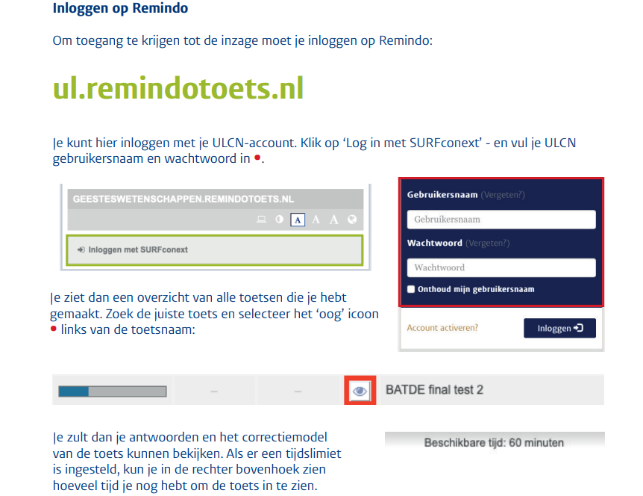
Bespreking tentamen

Slide 32
Blok 4: Retorica

Slide 33
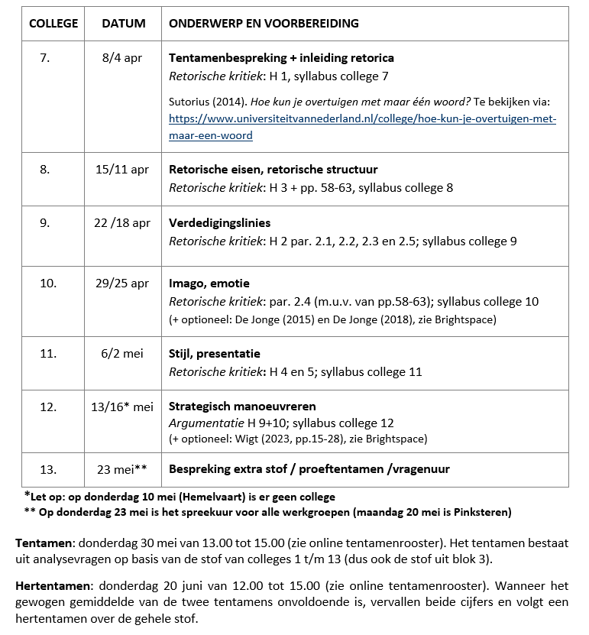

Slide 34
Wat is retorica?

Slide 35
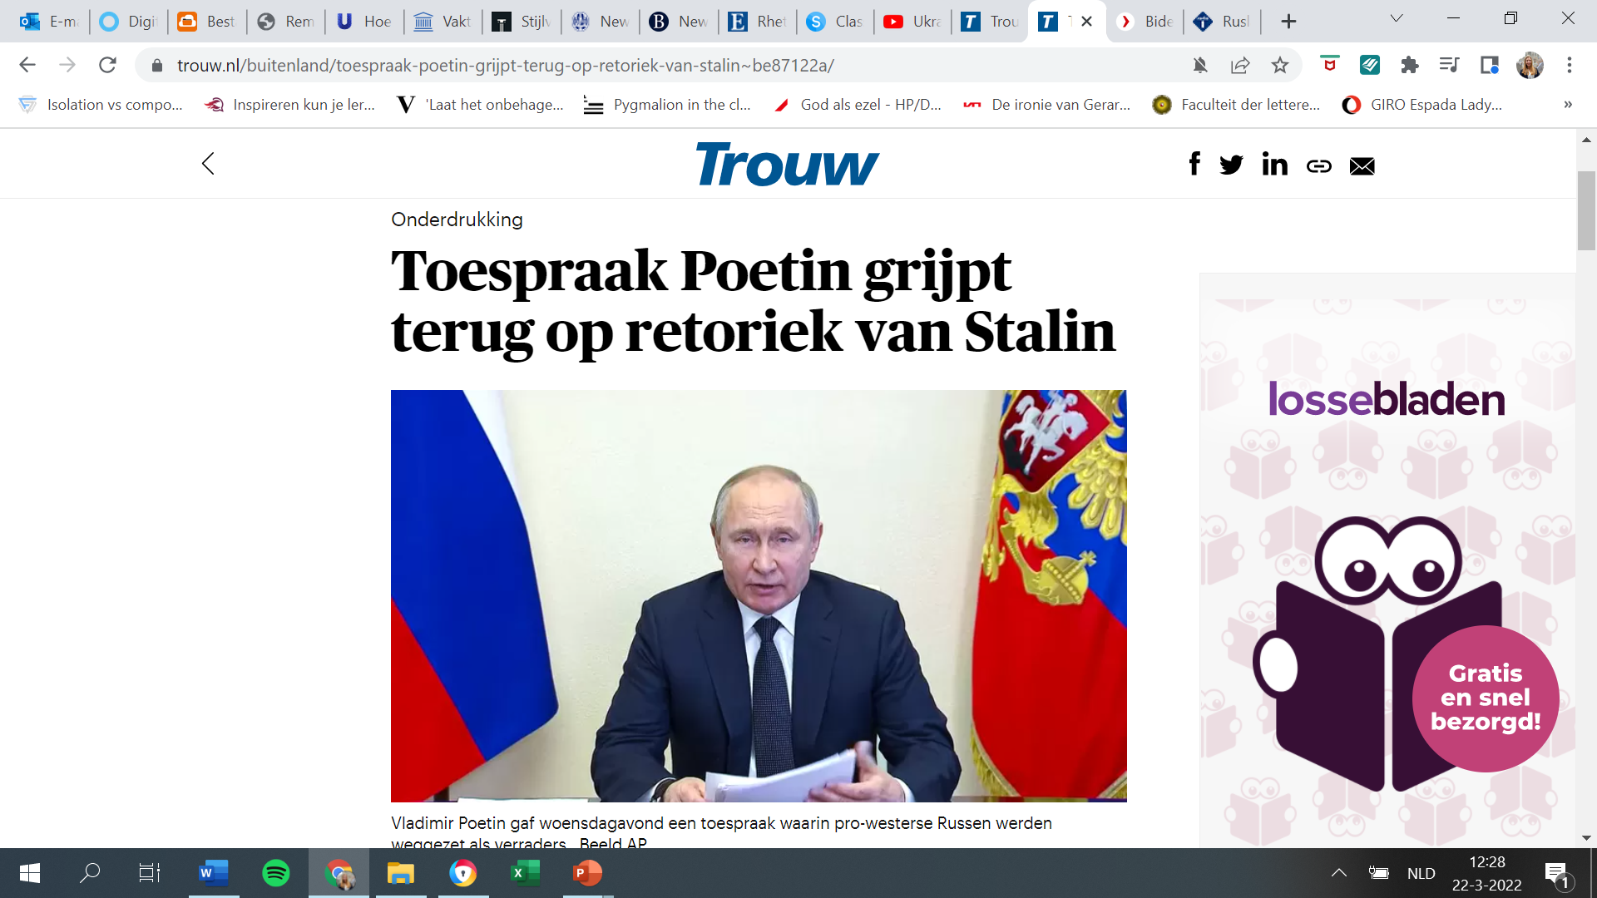
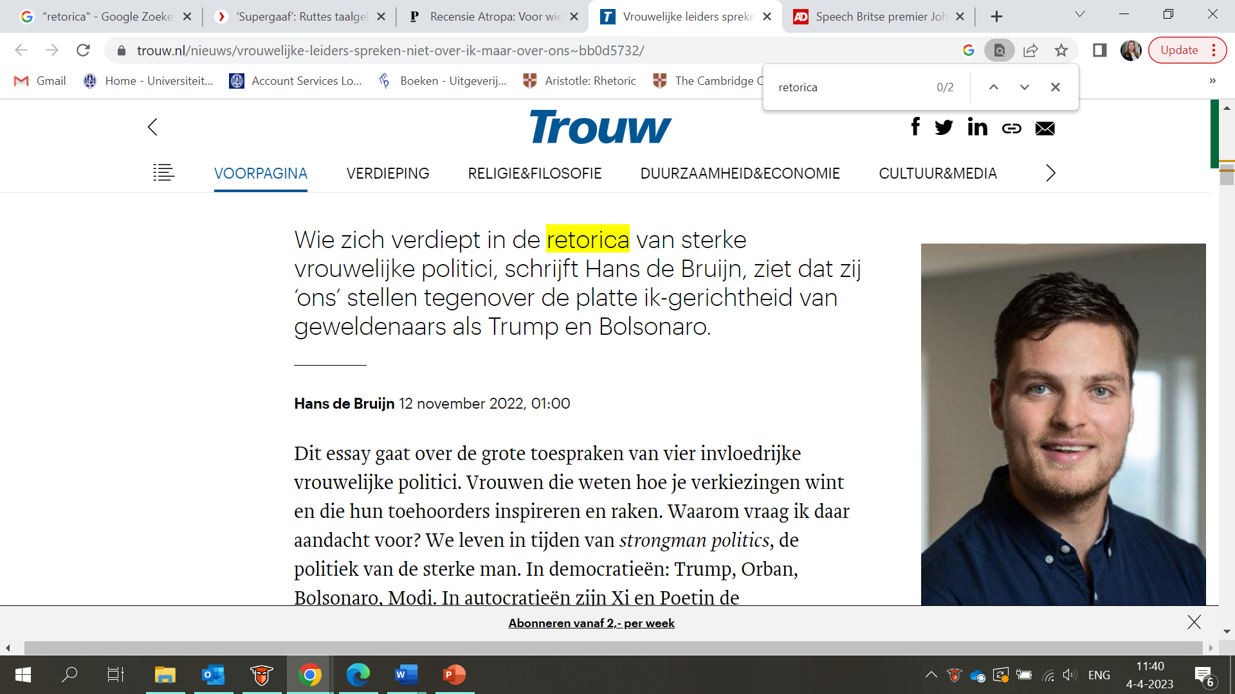
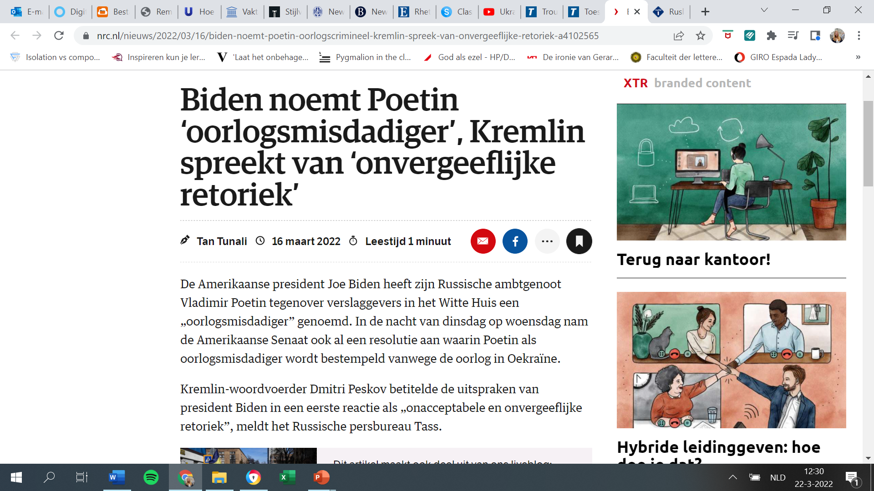
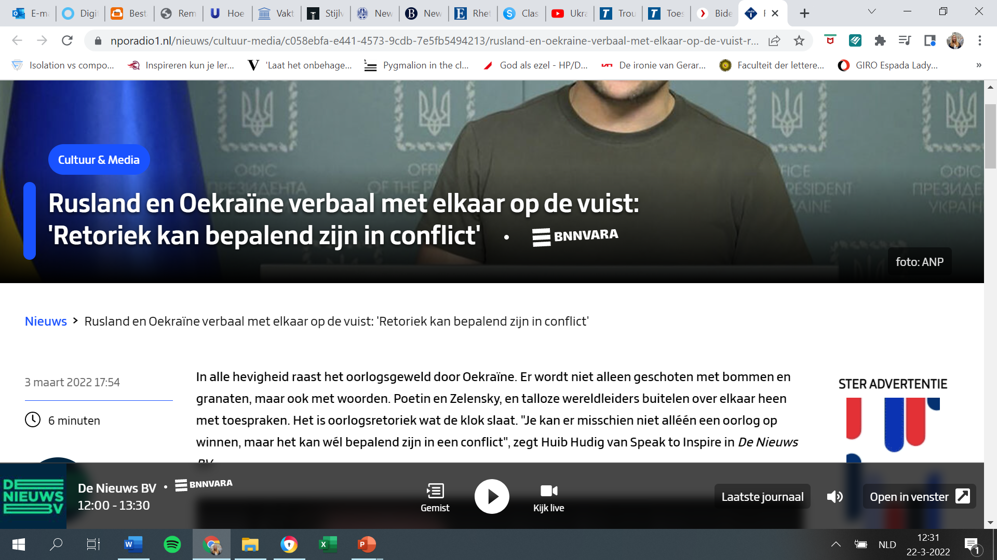
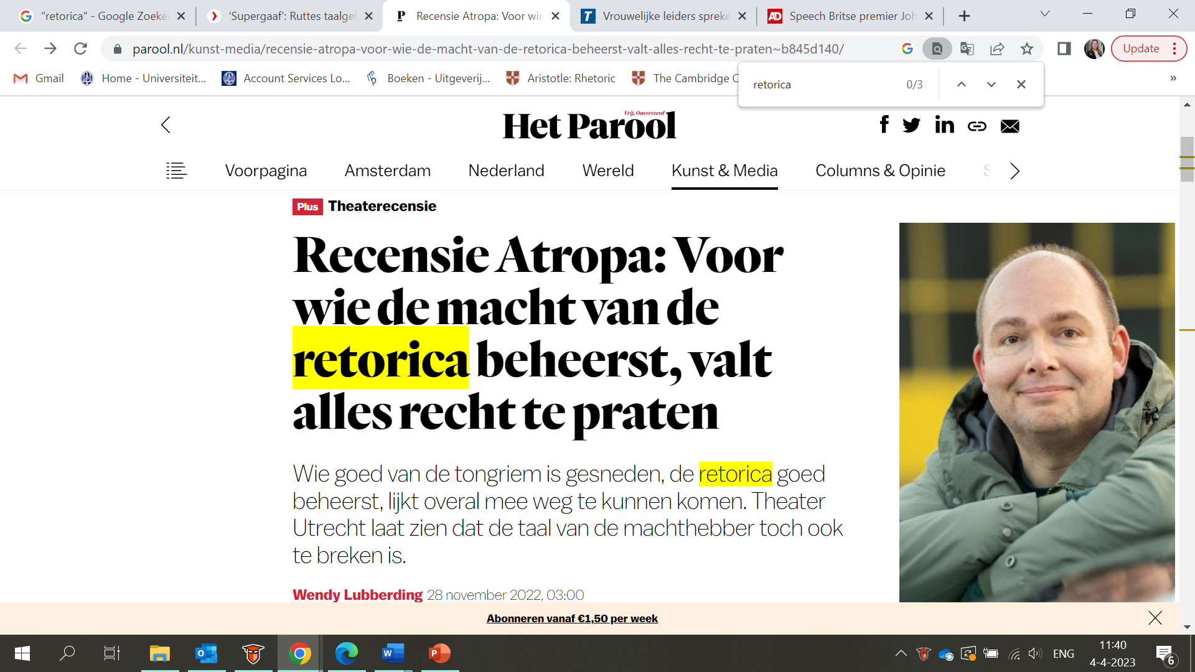
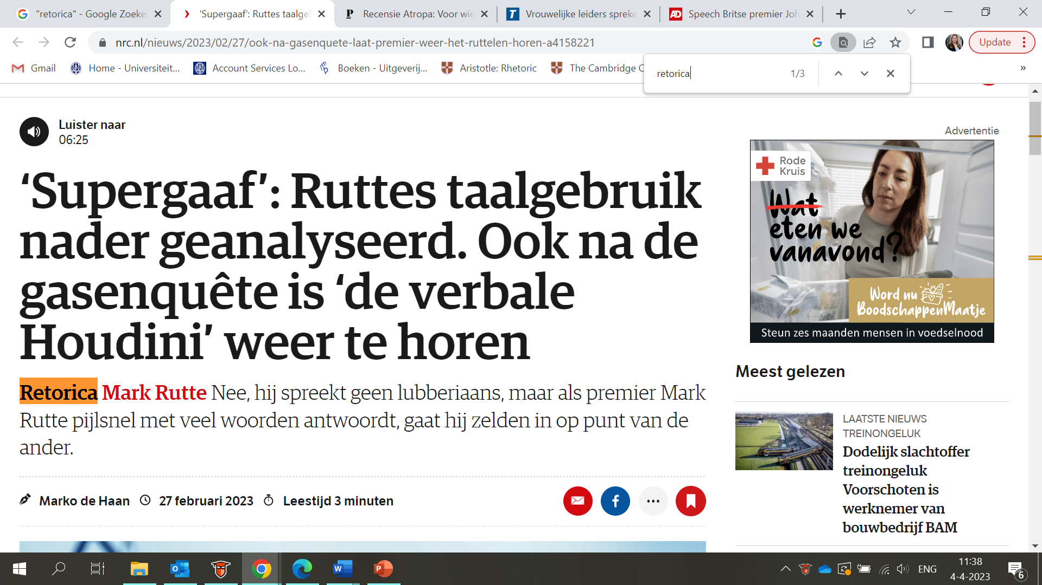

Slide 36
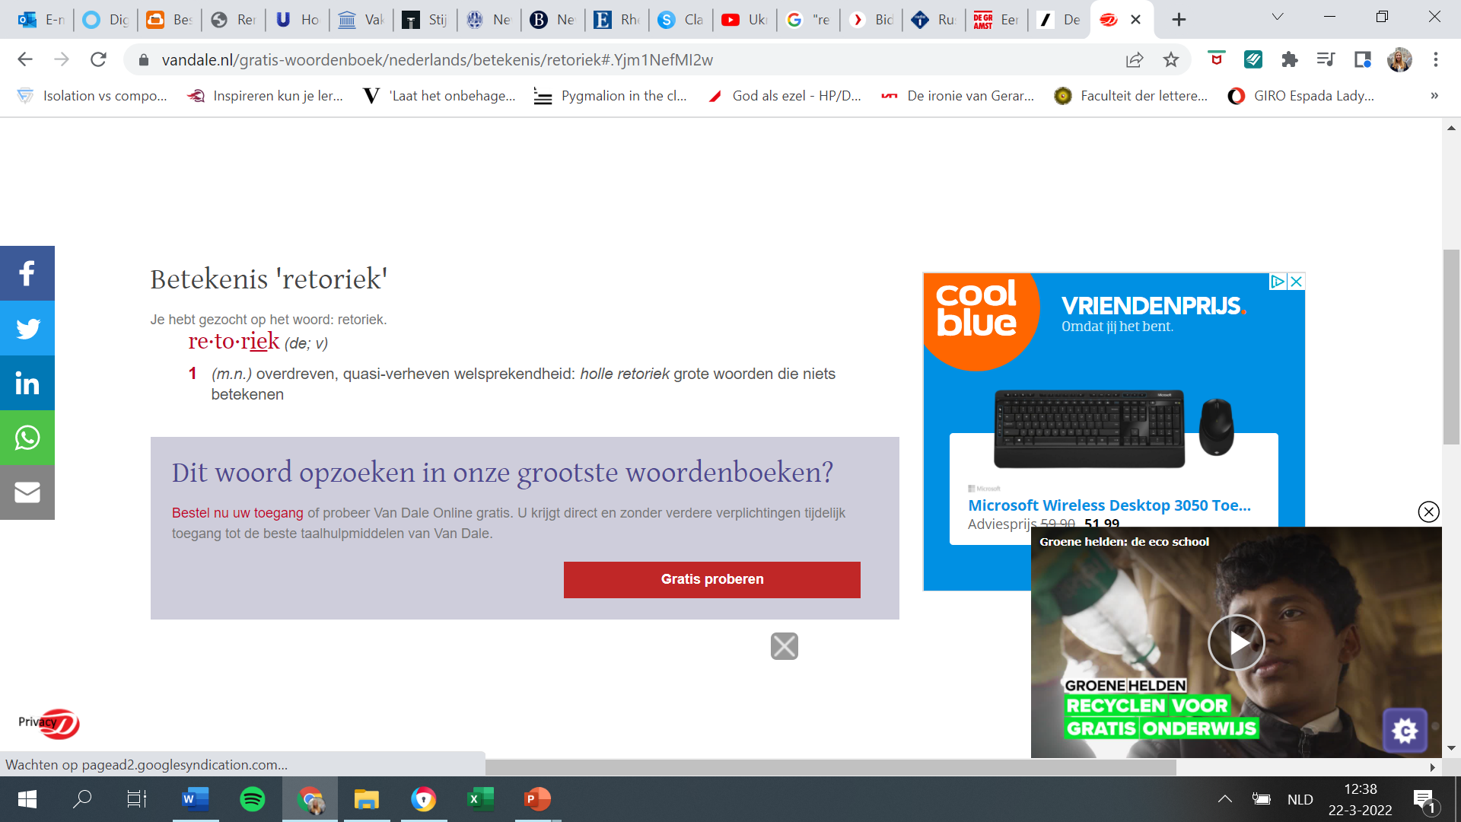
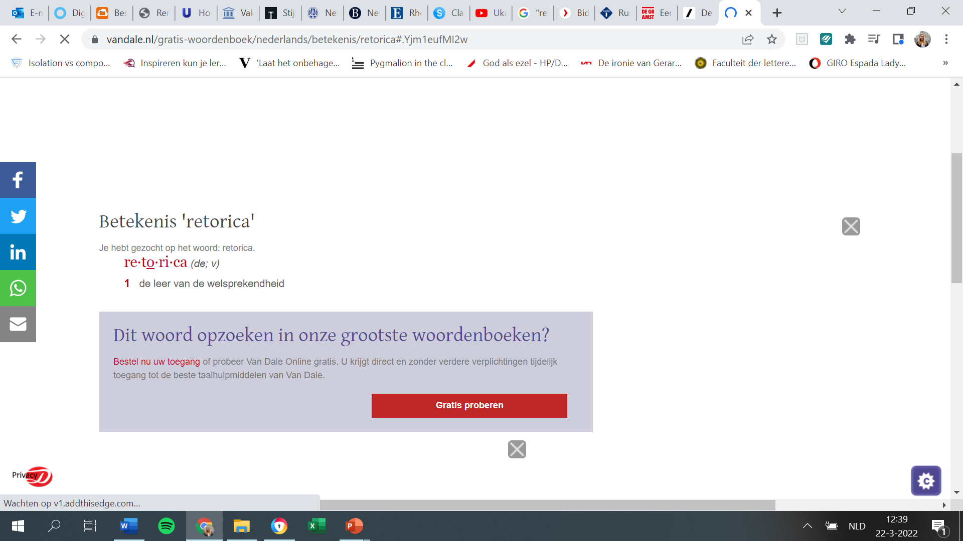

Slide 37
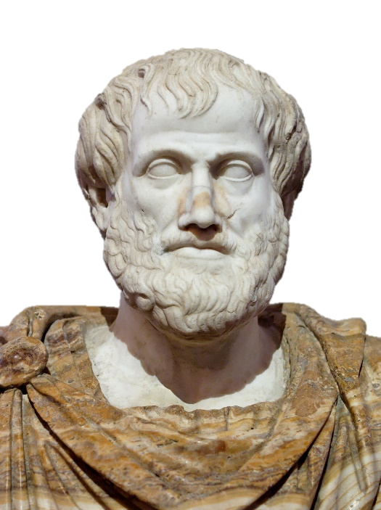
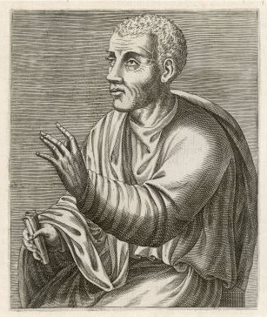
De definitie van retorica
Aristoteles, Rhetorica 1355b (c. 330 v.C.)
‘Retorica [is] het vermogen met betrekking tot elk onderwerp in te zien wat overtuigingskracht heeft.’
Vertaling Huys (2004)
Quintilianus, Institutio Oratioria II.15.34 (c. 95 n.C.)
‘De definitie dat retorica ‘de wetenschap van het goede spreken’ (bene dicendi scientia) is, past het best bij haar wezen.’
Vertaling Gerbrandy (2011)
Notes:
This brief rehearsal of rhetoric’s different definitions offers in itself an overview of the subject. To start with, there is persuasion: the enigma of persuasion. How do we explain this phenomenon, at once frequent and mysterious, which consists in bringing someone else, with-out apparent force, to think something he previously was not, or notyet, thinking? Rhetoric was invented to answer this question. Funda-mentally, it looks to understand, produce, and regulate persuasion. MLA 9th Edition (Modern Language Assoc.) Laurent Pernot. Rhetoric in Antiquity. Catholic University of America Press, 2005. APA 7th Edition (American Psychological Assoc.) Laurent Pernot. (2005). Rhetoric in Antiquity. Catholic University of America Press.

Slide 38
“To start with, there is persuasion: the enigma of persuasion. How do we explain
this phenomenon, at once frequent and mysterious, which consists in bringing
someone else, without apparent force, to think something he previously was
not, or not yet, thinking? Rhetoric was invented to answer this question.
Fundamentally, it looks to understand, produce, and regulate persuasion.” Laurent Pernot. (2005). Rhetoric in Antiquity. Catholic University of America Press.

Slide 39
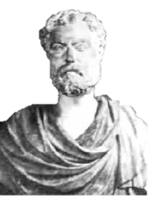
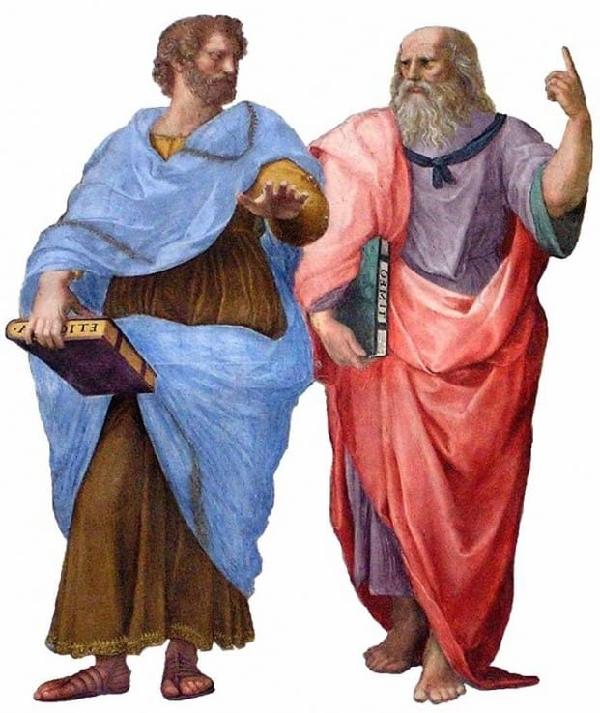
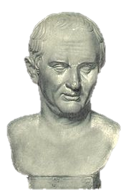
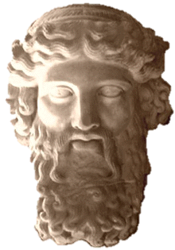
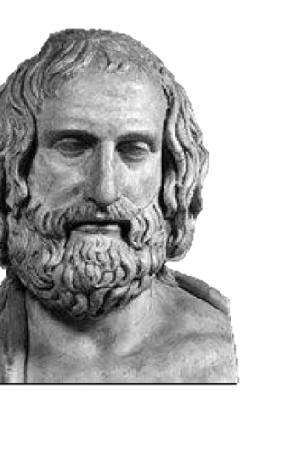
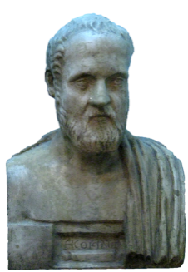
Retorische leerboeken
Anoniem, Rhetorica ad Alexandrum (c.340 v.C.)
Aristoteles, Rhetorica (c.330 v.C.)
Anoniem, Rhetorica ad Herennium (c.90 v.C.)
Cicero, o.a. De Inventione en De Oratore (c.87 v.C. en 55 v.C)
Quintilianus, Institutio Oratoria (c.95 n.C.)
Plato
Cicero
100 n. Chr.
500 v. Chr.
0
Sofisten
Aristoteles
Quintilianus
Isocrates

Slide 40
Retorisch systeem
De vijf taken van de redenaar:

Slide 41
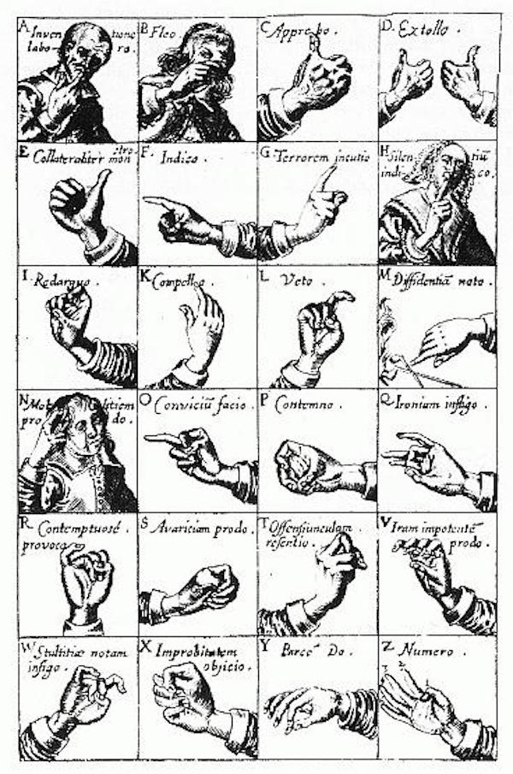
Retorisch systeem
De vijf taken van de redenaar:
Inhoud (Inventio)
Ordening (Dispositio)
Verwoording (Elocutio)
Oefening (Memoria)
Presentatie (Actio)

Slide 42
Retorisch systeem
De vijf taken van de redenaar:
Inhoud (Inventio)
Type betoog / type standpunt
Wat voor soort publiek tref je?
Welke soorten argumenten ga je gebruiken (topen)
Etc.

Slide 43
Retorisch systeem
Van wat voor soort redevoering is er sprake?
Gerechtelijke rede (genus iudicale)
Vaststelling/ontkenning begaan van strafbare feiten (in verleden)
Politieke rede (genus deliberativum)
Beleidsvoorstel (voor toekomst)
Gelegenheidsrede (genus demonstrativum)
Waardeoordeel (in het heden, soms verleden)
Bv: lofrede, roast, begrafenistoespraak, prijsuitreiking, etc.
Kun je bedenken wat voor soort standpunt relevant is voor de drie hoofdtypen redevoeringen? (Descriptief, prescriptief, evaluerend)

Slide 44
Retorisch systeem
Van wat voor soort redevoering is er sprake?
Gerechtelijke rede (genus iudicale)
Vaststelling/ontkenning begaan van strafbare feiten (in verleden)
Descriptief standpunt (Persoon X heeft Y wel/niet gedaan)
Politieke rede (genus deliberativum)
Beleidsvoorstel (voor toekomst)
Prescriptief standpunt (actie X moet worden uitgevoerd)
Gelegenheidsrede (genus demonstrativum)
Waardeoordeel (in het heden, soms verleden)
Bv: lofrede, roast, begrafenistoespraak, prijsuitreiking, etc.
Evaluerend standpunt (Persoon X is [waardeoordeel])

Slide 45
Standpunt:
“Jullie moeten dit blok écht goed
voorbereid naar college komen.”

Slide 46
Retorisch systeem
De vijf taken van de redenaar:
Inhoud (Inventio)
Ordening (Dispositio)
Hoe orden je de onderdelen van je betoog?

Slide 47
Retorisch systeem
Standaard ordening van een redevoering
Exordium (Introductie)
Narratio (Achtergrondinformatie)
Propositio (Stellingname)
Partitio (Aankondiging indeling)
Argumentatio (Argumentatie)
Confirmatio (Bewijsvoering)
Refutatio (Weerlegging tegenargumenten)
(Digressio) (Uitweiding)
Peroratio (Conclusie)
Recapitulatio (Samenvatting)
Affectus (Uitsmijter / Emotionering)
Stof voor volgend college!

Slide 48
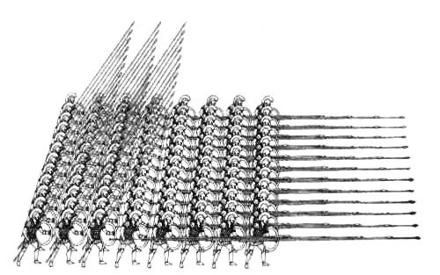
Retorisch systeem
Sterkste indeling van argumenten
Stel je hebt een zwak, (medium) sterk en een heel sterk argument; hoe orden je deze argumenten het effectiefst?
Nestoriaanse ordening
Sterk argument
Zwak argument
Sterkste argument

Slide 49
Retorisch systeem
De vijf taken van de redenaar:
Inhoud (Inventio)
Ordening (Dispositio)
Verwoording (Elocutio)
Correct
Duidelijk
Aantrekkelijk
Passend
In hoeverre kun je framing zien als onderdeel van retorica?

Slide 50
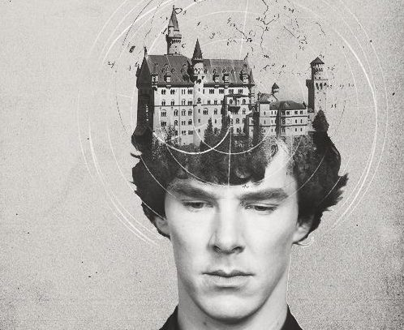
Retorisch systeem
De vijf taken van de redenaar:
Inhoud (Inventio)
Ordening (Dispositio)
Verwoording (Elocutio)
Oefening (Memoria)

Slide 51

Deel II (blok 4): de analyse van retorische overtuigingsmiddelen
Braet, A. (2011). Retorische kritiek. Hoe beoordeel je
overtuigingskracht? 2e dr., Den Haag: Sdu.
Opdrachtensyllabus blok 4

Slide 52
Retorica, dialectica en logica
Dialectica
Logica
(redelijkheid)
(geldigheid)
Retorica
(effectiviteit)

Slide 53
Dialectica (blok 3) en retorica (blok 4)
Dialectica Retorica
Redelijkheid Effectiviteit
Gelijk hebben Gelijk krijgen
Argumenteren Overtuigen

Slide 54
Retorische analyse
Doel
Vaststellen of de spreker /schrijver in de gegeven situatie optimaal gebruik heeft gemaakt van de beschikbare retorische middelen.
Middel
In kaart brengen van de retorische eigenschappen van een tekst.

Slide 55
Retorische voorwaarden
Aandacht
Begrip
Aanvaarding

Slide 56
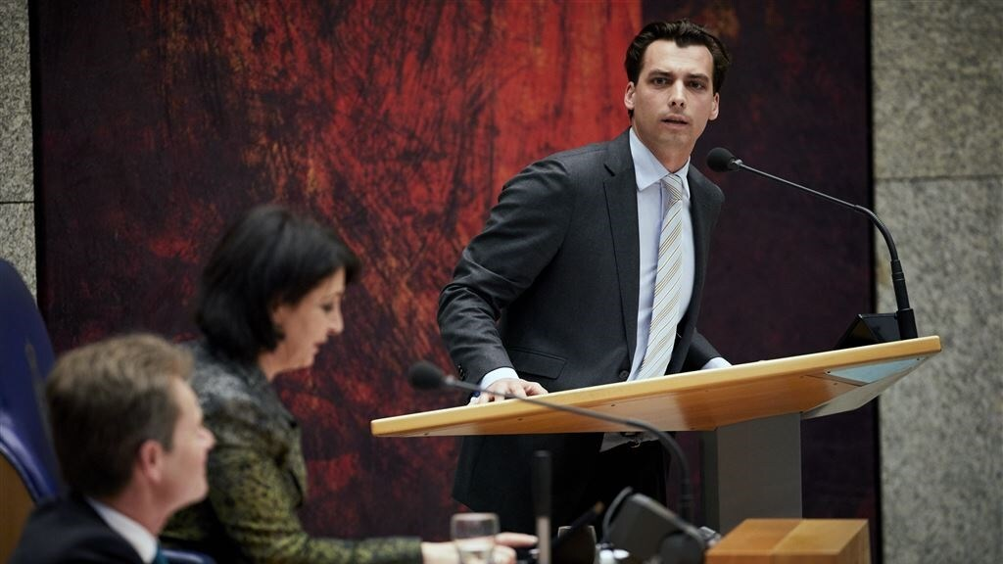
ABA: Een voorbeeld
https://www.youtube.com/watch?v=tUnhijtzsuA
Notes:
https://www.youtube.com/watch?v=tUnhijtzsuA

Slide 57
ABA: Een voorbeeld
‘Quo usque tandem factionem cartellum et officiorum machina, patientia nostra abuditur, dum navis praetoria resurrectionis ad profiscendum parata est? Hoelang stelt het partijkartel en de baantjescarrousel ons geduld nog op de proef, terwijl het vlaggenschip van de renaissancevloot klaar ligt?’
(Baudets maiden speech, 28 maart 2017)
Aandacht, begrip, aanvaarding?
Notes:
Fouten in het Latijn: Factionem cartellum → Factionum ??? (cartellum is een verzinsel van B en betekent ‘kaart’), officiorum machina → machina betekent (hijs)kraan en geen carrousel en officiorum heeft een positieve connotatie (nobele verplichtingen), abuditur → abutetur, ressurectionis → betekent ‘wederopstanding’ (van Christus) en geen renaissance.

Slide 58

ABA: andere media
Aandacht
Hart centraal in de poster
Duidelijke focus door eenvoudige vormgeving
Begrip
Skyline van Rotterdam
Partijnaam en partijkleuren
Korte, duidelijke slagzin
Aanvaarding
Verwijzing naar ‘stad zonder hart’ verbeeld door Zadkine

Slide 59
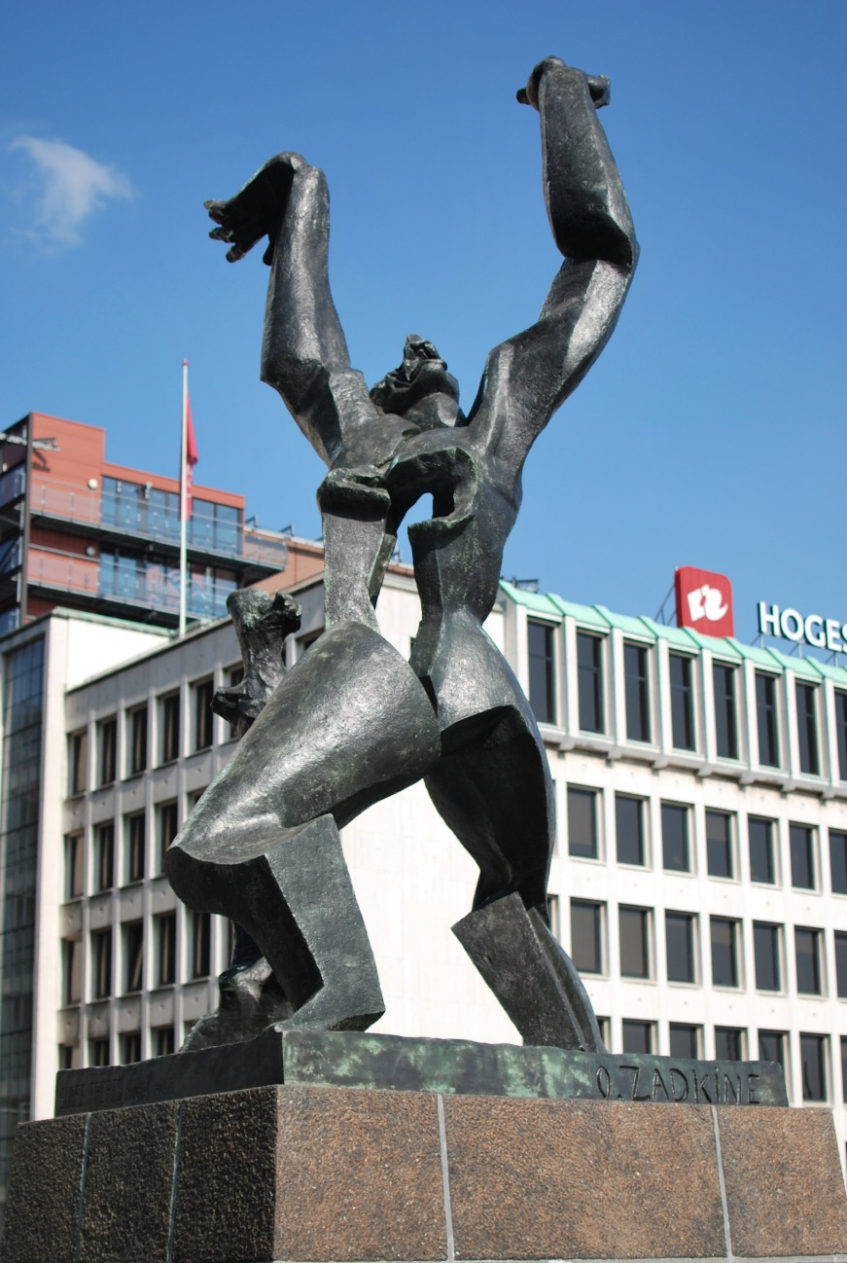
ABA: andere media

Slide 60
Standpunt:
“Jullie moeten dit blok écht goed
voorbereid naar college komen.”

Slide 61
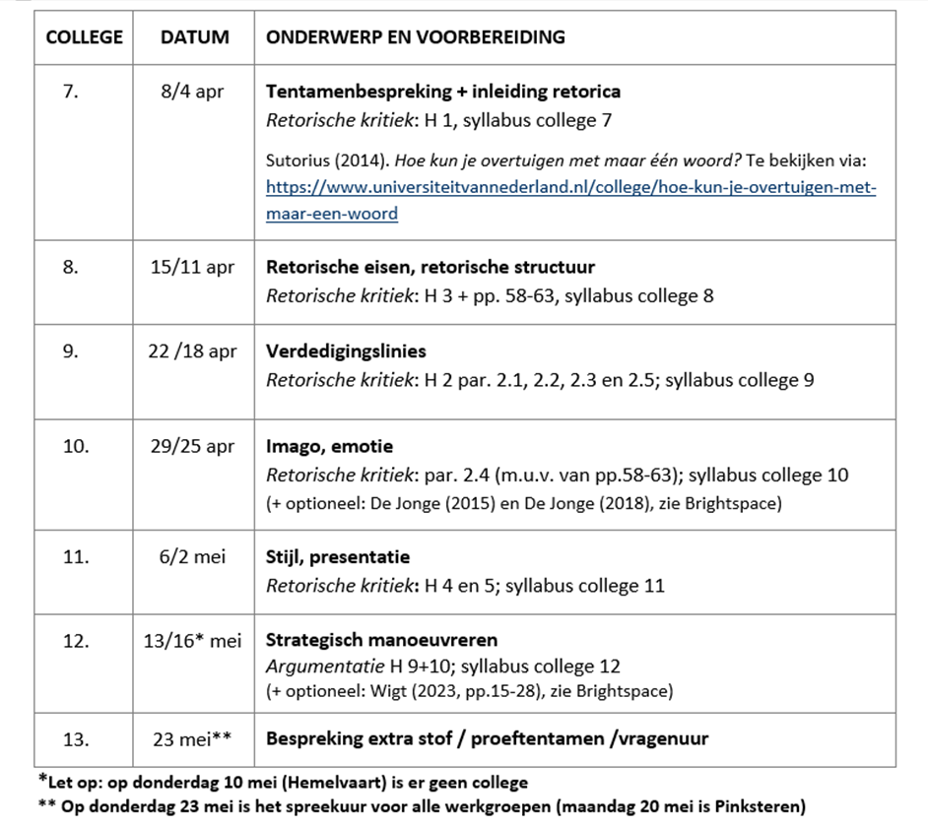
Volgende week (11 april)

